Slide 1
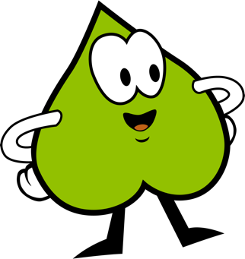
Zahlen hören
Los geht‘s!

Slide 2
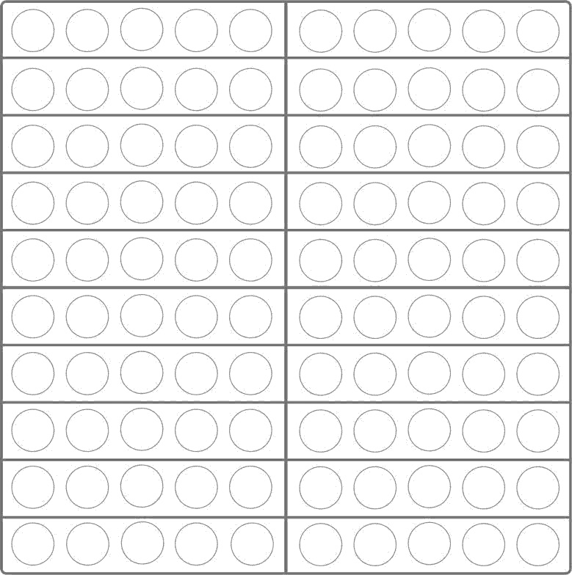
Wie viele Plättchen siehst du?
9
6
0

Slide 3
?
Wie viele Plättchen hast du gesehen?
9
6
0

Slide 4
9
6
0

Slide 5
Wie viele Plättchen siehst du?
9
6
0

Slide 6
?
Wie viele Plättchen hast du gesehen?
9
6
0

Slide 7
9
6
0

Slide 8
Wie viele Plättchen siehst du?
9
6
0

Slide 9
?
Wie viele Plättchen hast du gesehen?
9
6
0

Slide 10
Super gemacht !
9
6
0

Slide 11
Wie viele Plättchen siehst du?
9
6
0

Slide 12
?
Wie viele Plättchen hast du gesehen?
84
34
48

Slide 13
84
34
48

Slide 14
Wie viele Plättchen siehst du?
9
6
0

Slide 15
?
Wie viele Plättchen hast du gesehen?
84
34
48

Slide 16
84
34
48

Slide 17
Wie viele Plättchen siehst du?
9
6
0

Slide 18
?
Wie viele Plättchen hast du gesehen?
84
34
48

Slide 19
Super gemacht !
84
34
48

Slide 20
Wie viele Plättchen siehst du?
9
6
0

Slide 21
?
Wie viele Plättchen hast du gesehen?
13
31
30

Slide 22
13
31
30

Slide 23
Wie viele Plättchen siehst du?
9
6
0

Slide 24
?
Wie viele Plättchen hast du gesehen?
13
31
30

Slide 25
13
31
30

Slide 26
Wie viele Plättchen siehst du?
9
6
0

Slide 27
?
Wie viele Plättchen hast du gesehen?
13
31
30

Slide 28
Super gemacht !
13
31
30

Slide 29
Wie viele Plättchen siehst du?
9
6
0

Slide 30
?
Wie viele Plättchen hast du gesehen?
27
21
12

Slide 31
27
21
12

Slide 32
Wie viele Plättchen siehst du?
9
6
0

Slide 33
?
Wie viele Plättchen hast du gesehen?
27
21
12

Slide 34
27
21
12

Slide 35
Wie viele Plättchen siehst du?
9
6
0

Slide 36
?
Wie viele Plättchen hast du gesehen?
27
21
12

Slide 37
Super gemacht !
27
21
12

Slide 38
Wie viele Plättchen siehst du?
9
6
0

Slide 39
?
Wie viele Plättchen hast du gesehen?
46
64
49

Slide 40
46
64
49

Slide 41
Wie viele Plättchen siehst du?
9
6
0

Slide 42
?
Wie viele Plättchen hast du gesehen?
46
64
49

Slide 43
46
64
49

Slide 44
Wie viele Plättchen siehst du?
9
6
0

Slide 45
?
Wie viele Plättchen hast du gesehen?
46
64
49

Slide 46
Super gemacht !
46
64
49

Slide 47
Wie viele Plättchen siehst du?
9
6
0

Slide 48
?
Wie viele Plättchen hast du gesehen?
74
42
24

Slide 49
74
42
24

Slide 50
Wie viele Plättchen siehst du?
9
6
0

Slide 51
?
Wie viele Plättchen hast du gesehen?
74
42
24

Slide 52
74
42
24

Slide 53
Wie viele Plättchen siehst du?
9
6
0

Slide 54
?
Wie viele Plättchen hast du gesehen?
74
42
24

Slide 55
Super gemacht !
74
42
24

Slide 56
Wie viele Plättchen siehst du?
9
6
0

Slide 57
?
Wie viele Plättchen hast du gesehen?
11
70
77

Slide 58
11
70
77

Slide 59
Wie viele Plättchen siehst du?
9
6
0

Slide 60
?
Wie viele Plättchen hast du gesehen?
11
70
77

Slide 61
11
70
77

Slide 62
Wie viele Plättchen siehst du?
9
6
0

Slide 63
?
Wie viele Plättchen hast du gesehen?
11
70
77

Slide 64
Super gemacht !
11
70
77

Slide 65
Wie viele Plättchen siehst du?
9
6
0

Slide 66
?
Wie viele Plättchen hast du gesehen?
16
19
90

Slide 67
16
19
90

Slide 68
Wie viele Plättchen siehst du?
9
6
0

Slide 69
?
Wie viele Plättchen hast du gesehen?
16
19
90

Slide 70
16
19
90

Slide 71
Wie viele Plättchen siehst du?
9
6
0

Slide 72
?
Wie viele Plättchen hast du gesehen?
16
19
90

Slide 73
Super gemacht !
16
19
90

Slide 74
Wie viele Plättchen siehst du?
9
6
0

Slide 75
?
Wie viele Plättchen hast du gesehen?
83
38
36

Slide 76
83
38
36

Slide 77
Wie viele Plättchen siehst du?
9
6
0

Slide 78
?
Wie viele Plättchen hast du gesehen?
83
38
36

Slide 79
83
38
36

Slide 80
Wie viele Plättchen siehst du?
9
6
0

Slide 81
?
Wie viele Plättchen hast du gesehen?
83
38
36

Slide 82
Super gemacht !
83
38
36

Slide 83
Wie viele Plättchen siehst du?
9
6
0

Slide 84
?
Wie viele Plättchen hast du gesehen?
46
64
49

Slide 85
46
64
49

Slide 86
Wie viele Plättchen siehst du?
9
6
0

Slide 87
?
Wie viele Plättchen hast du gesehen?
46
64
49

Slide 88
46
64
49

Slide 89
Wie viele Plättchen siehst du?
9
6
0

Slide 90
?
Wie viele Plättchen hast du gesehen?
46
64
49

Slide 91
Super gemacht !
46
64
49

Slide 92
Wie viele Plättchen siehst du?
9
6
0

Slide 93
?
Wie viele Plättchen hast du gesehen?
50
60
15

Slide 94
50
60
15

Slide 95
Wie viele Plättchen siehst du?
9
6
0

Slide 96
?
Wie viele Plättchen hast du gesehen?
50
60
15

Slide 97
50
60
15

Slide 98
Wie viele Plättchen siehst du?
9
6
0

Slide 99
?
Wie viele Plättchen hast du gesehen?
50
60
15

Slide 100
Super gemacht !
50
60
15

Slide 101
Wie viele Plättchen siehst du?
9
6
0

Slide 102
?
Wie viele Plättchen hast du gesehen?
9
8
0

Slide 103
9
8
0

Slide 104
Wie viele Plättchen siehst du?
9
6
0

Slide 105
?
Wie viele Plättchen hast du gesehen?
9
8
0

Slide 106
9
8
0

Slide 107
Wie viele Plättchen siehst du?
9
6
0

Slide 108
?
Wie viele Plättchen hast du gesehen?
9
8
0

Slide 109
Super gemacht !
9
8
0

Slide 110
Wie viele Plättchen siehst du?
9
6
0

Slide 111
?
Wie viele Plättchen hast du gesehen?
26
62
92

Slide 112
26
62
92

Slide 113
Wie viele Plättchen siehst du?
9
6
0

Slide 114
?
Wie viele Plättchen hast du gesehen?
26
62
92

Slide 115
26
62
92

Slide 116
Wie viele Plättchen siehst du?
9
6
0

Slide 117
?
Wie viele Plättchen hast du gesehen?
26
62
92

Slide 118
Super gemacht !
26
62
92

Slide 119
Wie viele Plättchen siehst du?
9
6
0

Slide 120
?
Wie viele Plättchen hast du gesehen?
53
85
35

Slide 121
53
85
35

Slide 122
Wie viele Plättchen siehst du?
9
6
0

Slide 123
?
Wie viele Plättchen hast du gesehen?
53
85
35

Slide 124
53
85
35

Slide 125
Wie viele Plättchen siehst du?
9
6
0

Slide 126
?
Wie viele Plättchen hast du gesehen?
53
85
35

Slide 127
Super gemacht !
53
85
35

Slide 128
Wie viele Plättchen siehst du?
9
6
0

Slide 129
?
Wie viele Plättchen hast du gesehen?
29
62
92

Slide 130
29
62
92

Slide 131
Wie viele Plättchen siehst du?
9
6
0

Slide 132
?
Wie viele Plättchen hast du gesehen?
29
62
92

Slide 133
29
62
92

Slide 134
Wie viele Plättchen siehst du?
9
6
0

Slide 135
?
Wie viele Plättchen hast du gesehen?
29
62
92

Slide 136
Super gemacht !
29
62
92

Slide 137
Wie viele Plättchen siehst du?
9
6
0

Slide 138
?
Wie viele Plättchen hast du gesehen?
51
75
57

Slide 139
51
75
57

Slide 140
Wie viele Plättchen siehst du?
9
6
0

Slide 141
?
Wie viele Plättchen hast du gesehen?
51
75
57

Slide 142
51
75
57

Slide 143
Wie viele Plättchen siehst du?
9
6
0

Slide 144
?
Wie viele Plättchen hast du gesehen?
51
75
57

Slide 145
Super gemacht !
51
75
57

Slide 146
Wie viele Plättchen siehst du?
9
6
0

Slide 147
?
Wie viele Plättchen hast du gesehen?
73
37
78

Slide 148
73
37
78

Slide 149
Wie viele Plättchen siehst du?
9
6
0

Slide 150
?
Wie viele Plättchen hast du gesehen?
73
37
78

Slide 151
73
37
78

Slide 152
Wie viele Plättchen siehst du?
9
6
0

Slide 153
?
Wie viele Plättchen hast du gesehen?
73
37
78

Slide 154
Super gemacht !
73
37
78

Slide 155
Wie viele Plättchen siehst du?
9
6
0

Slide 156
?
Wie viele Plättchen hast du gesehen?
96
69
79

Slide 157
96
69
79

Slide 158
Wie viele Plättchen siehst du?
9
6
0

Slide 159
?
Wie viele Plättchen hast du gesehen?
96
69
79

Slide 160
96
69
79

Slide 161
Wie viele Plättchen siehst du?
9
6
0

Slide 162
?
Wie viele Plättchen hast du gesehen?
96
69
79

Slide 163
Super gemacht !
96
69
79

Slide 164
Wie viele Plättchen siehst du?
9
6
0

Slide 165
?
Wie viele Plättchen hast du gesehen?
87
81
18

Slide 166
87
81
18

Slide 167
Wie viele Plättchen siehst du?
9
6
0

Slide 168
?
Wie viele Plättchen hast du gesehen?
87
81
18

Slide 169
87
81
18

Slide 170
Wie viele Plättchen siehst du?
9
6
0

Slide 171
?
Wie viele Plättchen hast du gesehen?
87
81
18

Slide 172
Super gemacht !
87
81
18

Slide 173
Wie viele Plättchen siehst du?
9
6
0

Slide 174
?
Wie viele Plättchen hast du gesehen?
19
60
90

Slide 175
19
60
90

Slide 176
Wie viele Plättchen siehst du?
9
6
0

Slide 177
?
Wie viele Plättchen hast du gesehen?
19
60
90

Slide 178
19
60
90

Slide 179
Wie viele Plättchen siehst du?
9
6
0

Slide 180
?
Wie viele Plättchen hast du gesehen?
19
60
90

Slide 181
Super gemacht !
19
60
90

Slide 182
Super gemacht !

